Slide 1
عنوان مقاله: قربانیان نقشه، نگاهی به شعر معاص عرب
نوشته: عبدالله العُذَری
ترجمه: پروین اسلامی شعار
منبع: رشد آموزش زبان و ادب فارسی بهار 1370 - شماره 24
صص 22-24

Slide 2
شعر معاصر عرب، به ویژه شعر متعهد آن، راه جهانی شدن را در آخرین منزل ها، سپری می کند. این بدان جهت است که شاعران امروز راه درست خویش را یافته اند و دانسته اند که اگر از جامه عربیت به درآیند، دچار خودباختگی فرهنگی می شوند و به زودی فرهنگ بی فرهنگی بر آنان چیره خواهد شد. در ان صورت آرمان حقیقی اعراب، که جدا از آرمان انسان های رنج کشیده ی آمریکای لاتین و سایر نقاط محروم جهان نیست، برای همیشه پایمال خواهد شد.
آرمان انسان های رنج کشیده ی آمریکای لاتین

Slide 3
در این راه افراد زیادی کوشیده اند تا فریاد ملت عرب را هر چه رساتر، به گوش جهانیان برسانند. عبدالله العذری یکی از این افراد است. او کتب زیادی به زبان انگلیسی درباره شعر معاصر عرب نوشته است و همواره سعی دارد مصر اصیل و متعهد عرب را معرفی کند. یکی از آخرین کتاب هایش Victims of a map(ضحایا الخریطه) نام دارد که ما (من و آقای عبدالحسین فرزاد) آن را به عنوان قربانیان نقشه ترجمه کرده ایم که ترجمه آن به زودی چاپ می شود و در اختیار دوستداران شعر مقاومت فلسطین قرار می گیرد از این جا رشته سخن را به العذری می دهیم. او در مقدمه این کتاب می نویسد:
مصر اصیل و متعهد عرب

Slide 4
از روزگار پیش از اسلام تاکنون شعر در زبان عرب، هنری وابسته به توده مردم بوده است در تمام مدت تمدن کلاسیک اعراب در قرون وسطی، سال های طولانی انحطاط عرب و در دهه های رویارویی با فرهنگ اروپایی در قرن بیستم شعرا هرگز اعتبارشان را در افکار عمومی جهان عرب از دست ندادند. در دوران معاصر، شاعران بیش از رمان نویس ها در فرهنگ عامه تاثیر و نفوذ داشته اند و امروز در کشورهای عربی آثار منظوم بیش از نثرهای ادبی چاپ و منتشر می نمود و خوانندگان آنها بیشتر توده مردم اند. در این میان می توان از محمود درویش، سمیح القاسم و آدونیس که در راس قرار دارند، نام برد.
سال های طولانی انحطاط عرب

Slide 5
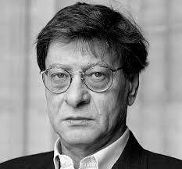
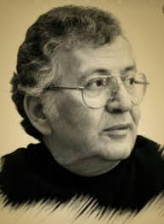
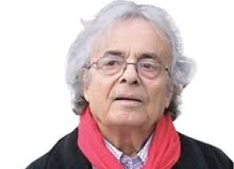
محمود درویش
سمیح القاسم
آدونیس

Slide 6
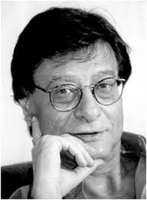
بی تردید نام ایمان در ردیف معروف ترین، پرکار ترین و مبتکر ترین شاعران معاصر عرب قرار خواهد گرفت. کتاب حاضر در برگیرنده پانزده شعر از هر یک از این شاعران است. اشعار عربی در صفحات سمت چپ و ترجمه انگلیسی آن در صفحات سمت راست آمده و همه این اشعار جدیدا برای این کتاب ترجمه شده است. سیزده شعر اول محمود درویش در نوامبر 1983، در حالی که رزمندگان سازمان آزادی بخش فلسطین برای ترک لبنان آماده می شدند، سروده شده و نخست بار به صورت کتابی به زبان عربی چاپ شده است، آخرین شعر این مجموعه، بیابان از آدونیس نیز نخست بار به زبان عربی اینجا آمده است.
محمود درویش

Slide 7
اشعار هر یک از شاعران یاد شده، همراه با شرح حال مختصری از آنها در این کتاب، ذکر می شود. از اطلاعاتی که در اینجا آمده و نیز از خود اشعار که رساتر از هر واقعیت دیگر از زندگی شاعر سخن می گویند. روشن خواهد شد که چگونه اکثر این آثار نه تنها سرنوشت اعراب فلسطینی ها، بلکه تنها سرنوشت بشریتی را که در دام تراژدی معاصر گرفته آمده، بیان می کند.
دام تراژدی معاصر

Slide 8
شعر معاصر عرب در مقابل آشفتگی ها و نابسامانی های دنیای عرب قد بر افراشته است، چنان که تنها طرف سال های پس از جنگ جهانی دوم پنج جنگ اعراب و اسراییل، جنگ های داخلی یمن و لبنان قربانی شدن های مکرر مردم فلسطین و زد و خورد های نظامی در بیش از شش کشور را به خود دیده است. با همه این احوال مردم عرب به شعرا چشم دارند تا اتهامات خود را از آبان آنان بشنوند. گویای این مطلب شعر مقاومت محمود درویش و سمیح القاسم است که هنر شاعری آنان باعث بروز تراژدی محلی در سطح جهانی شده است.
آشفتگی ها و نابسامانی های دنیای عرب

Slide 9
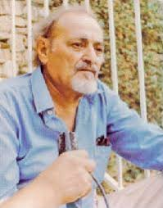
تکامل شعر عرب نیز در اثر تغییرات عمیق پس از جنگ جهانی دوم ظاهر شد انتشار دو شعر نمونه از شاعران عراق در سال 1947 مفهوم واقعی شعر مدرن عرب را نبیاد و در سال 1957 شاعر لبنانی، یوسف الخال و آدونیس مجله شعر را به راه انداختند که آغاز گر فصل تازه بود و از هم پاشیدن سبک کلاسیک در شعر عرب و پیدایش شعر نو را در پی داشت. نقش آدونیس در این تحول ادبی عمده است...»
یوسف الخال

Slide 10
چنانکه دیدم العذری اشعار این سه شاعر (درویش، قاسم، آدونیس) را با شرح حال مختصری از هر یک آورده است. ما نیز در این معرفی برای نمونه یکی دو شعر از این سه شاعر ارجمند را با شرح اندکی از زندگی آنها می آوریم:

Slide 11
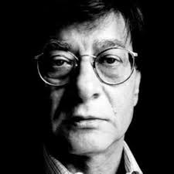
محمود درویش
در سال 1942 در دهکده ای در فلسطین چشم به جهان گشود. خیلی زود به شعر علاقه مند شد. هنگامی که نوجوان بود در جشن تاسیس اسراییل جدید، شرکت کرد و شعری خواند که باعث دستگیری او گردید. این شعر فریاد دادخواهانه پسر بچه ای عرب به پسر بچه ای یهودی است:

Slide 12
«تو می توانی در زیر آفتاب هر طور که مایلی بازی کنی و اسباب بازی های خودت را داشته باشی. اما من نمی توانم. تو خانه و کاشانه ای داری، اما من ندارم تو جشن و سروری داری اما من ندارم... چرا نمی توانیم با یکدیگر بازی کنیم»

Slide 13
درویش تا سال 1971 در حیفا به عنوان روزنامه نگار کار می کرد در آن سال به بیروت رفت و تا سال 1982 در آنجا ماند. او اکنون در پاریس ویراستار مجله کرمل است.
محمود درویش ده مجموعه شعر منتشر کرده است. در سال 1969 جایزه تونس Lotus و در سال 1983 جایزه صلح لنین به او اعطا شد. از اشعار او در این مجموعه است:

Slide 14
زمین بر ما تنگ گرفته است
زمین بر ما تنگ گرفته است و ما را به آخرین گذرگاه می راند.
بایستی از اندامهامان چشم بپوشیم تا بتوانیم از این معبر باریک بگذریم.
زمین ما را به سخنی می فشارد.
ای کاش گندم بودیم تا پس از مرگمان رویشی باشد.
ای کاش زمین مادرمان بود و برایمان دل می سوزانید
ای کاش نقش هایی بر صخره ها بودیم که رویاهامان با خود داشت

Slide 15
ای کاش آیینه بودیم
و می توانستیم چهره های آنها را ببینیم
آنها که به دست آخرین مدافع ما کشته خواهد شد.
برجشن کودکان خود گریستیم و دیدیم چهره ی کسانی را که کودکان ما را
از پنجره های این آخرین فضا، به بیرون پرتاب می کنند...
ما نام هامان را با دمه ای سرخرنگ خواهیم نوشت
و سرود را دست از تن جدا می کنیم
تا گوشت تنهامان آن را کامل کند
ما این جا خواهیم مرد. اینجا در این آخرین گذرگاه.
اینجا یا اینجا
خون ما زیتونش را خواهد کاشت.

Slide 16
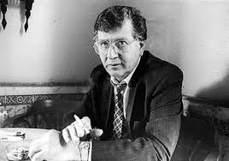
سمیح القاسم
در 1939 در خانواده ای دروزی در اردن متولد شد. او می گوید تنها به وسیله شعر است که می توانم خود را بشناسانم. در سی سالگی شش مجموعه شعر منتشر کرد. وی تا 1984، 24 کتاب سروده است. در انتشار دو مجله الاتحاد و الجدید بادیگران همکاری می کرد او شعر خود را مرتبا در میان دهکده های عربی جلیله می خواند و نه تنها به عنوان شاعر بلکه به عنوان روزنامه نگار فعال بود. او اکنون به روزنامه نگاری اشتغال دارد. از اشعار او در این مجموعه است:
سمیح القاسم

Slide 17
فرزندان جنگ
در شب عروسیش او را به چنگ بردند
و پنج سال سخت...گذشت
روزی که بر روی برانکاری خونین بازگشت
سه فرزندش!
او را در بندر ملاقات کردند

Slide 18
پایان مشاجره با زندانیان
از روزنه سلول کوچکم می توانم ببینم
درختان را که به من لبخند می زنند
و جاهایی را که همشهریام ازدحام کرده اند
و پنجره هایی را
که برای دعا می کنند و می گریند
از روزن سلول کوجکم،
می توانم سلول بزرگ ترا
ببینم...

Slide 19
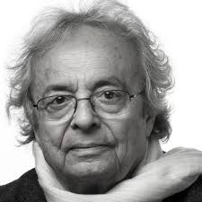
آدونیس
آدونیس (علی احمد سعید) در سال 1930 در یکی از روستاهای سوریه متولد شد. هنگامی که چهارده ساله بود شعری خواند که مورد پسند رییس جمهور واقع شد و بودجه ای در اختیار او گذاشت تا به تحصیلاتش ادامه دهد.
آدونیس

Slide 20
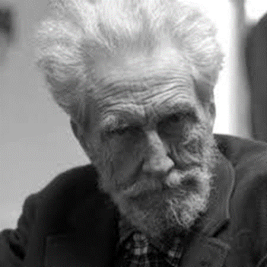
در سال 1973 به خاطر اشعار، نوشته های انتقادی و منتخبات نظم و نثر به او دکترای سنت جوزف اهدا شد. شعر و نقد آدونیس تاثیر گسترده ای در تغییر و تحول شعر عرب داشته است در حقیقت او زبان و ریتم شعری جدیدی آفرید که عمیقا ریشه در شعر کلاسیک دارد. اما وضع و حالت و واکنش های جامعه معاصر عرب را نشان می دهد. آدونیس فرم کلاسیک قطعه را زنده کرد و تغییر شکل دادو نقش آدونیس در شعر عرب به نقش عزرا پاوند و الیوت در شعر انگلیس و آمریکا، شبیه است
عزرا پاوند

Slide 21
اشعار زیر از آدونیس در این مجموعه آمده است:
آیینه دژخیم
هان گفتی که شاعری!؟
از کجا می آیی که پوست تنت را این گونه لطیف می یابم!
جلاد! صدایم را می شنوی؟
سرش را به تو می بخشم
بگیرش

Slide 22
آیینه دژخیم
اما پوستش را به من ده
زنهار! خراشی نیاید
پوستش برایم پر بها است
شاعر:
پوست زیر اندازم خواهم بود
زیباتر از محمل
هان گفتی که شاعری!

Slide 23
آیینه قرن بیستم
تابوت چهره کودک را می پوشاند
کتاب
بر احشاء کلاغان نوشته می شود
دیو و ددی با شاخه گلی نوشته می شود
دیو و ددی با شاخه گلی به پیش می آید
صخره
در ریه های دیوانه ای نفس می زند:
خودش است خودش
قرن بیستم

